Slide 1
Proses Penyimpan dan Pengambilan Data

Slide 2
Data Accesbility

Slide 3
Data Accesbility
Accesbility terdiri dari :
Keamanan data,
Integritas data
Pemulihan data.
Meskipun mekanisme untuk mengontrol keamanan, integritas dan pemulihan data biasanya dikendalikan dan dikelola oleh database administrator,

Slide 4
1. Keamanan Data
Keamanan data berfungsi melindungi database.
Hal ini untuk menjaga privasi, untuk memastikan data yang tidak terlihat oleh mereka yang tidak berhak untuk melihatnya.
Keamanan data ini ditentukan berdasarkan kebijakan perusahaan
Kebijakan ini meliputi mekanisme keamanan yang disediakan baik oleh sistem operasi dan sistem manajemen database yang digunakan dalam sistem informasi perusahaan.
Mekanisme keamanan data meliputi hak akses dan enkripsi

Slide 5
Hak Akses
Pengguna hanya perlu akses sesuai dengan tugas mereka.
Kontrol akses bergantung pada prosedur otentikasi seperti login dan password yang terkait.
Kelompok hak akses data kemudian diberikan kepada perorangan, atau kelompok individu dengan peran yang sama atau serupa, berdasarkan login mereka.
Tujuan dari kontrol akses adalah untuk memastikan bahwa database pengguna hanya dapat membuat, membaca, memperbarui atau menghapus data yang relevan dengan peran mereka.

Slide 6
Ada dua tingkat dari kontrol akses:
Discretionary Access Control (DAC) adalah di mana pengguna yang diberikan hak akses diperbolehkan untuk menyebarkan hak-hak tersebut ke pengguna lain.
Mandatory Access Control (MAC) adalah di mana hak akses tidak dapat diubah oleh pengguna.
DAC adalah kontrol akses yang sering digunakan. Namun dalam hak akses ini memiliki kelemahan yaitu keamanan data kurang terjaga.
Wajib Access Control perlu diterapkan dalam pengamanan data oleh admininstrator sistem informasi yang dibuat.
Salah satu model Wajib Access Control adalah Model Bell-LaPadula dikembangkan oleh David Bell dan Len LaPadula untuk Departemen Pertahanan AS. Model ini memberikan pembatasan data sesuai dengan tugas dan fungsi dari masing-masing pengguna. Contoh Admin dan user memiliki hak akses yang berbeda.

Slide 7
Enkripsi
Selain hak akses untuk mencegah kejahatan hacker maka database dapat dienkripsi.
Enkripsi seluruh database adalah pilihan yang paling sederhana tetapi mempengaruhi kinerja database secara keseluruhan;
Database perlu terenkripsi setiap kali beberapa data perlu dibaca dan kembali dienkripsi setiap kali beberapa data diperbarui.
Alternatifnya adalah hanya mengenkripsi data dalam kolom yang perlu enkripsi seperti kolom memegang rincian kartu kredit.

Slide 8
Audit
Kebanyakan sistem manajemen database mencakup fasilitas untuk mempertahankan jejak audit operasi database, merekam objek apa saja dalam database yang diakses oleh siapa dan kapan
Beberapa bahkan memungkinkan jejak audit untuk merekam data apa yang berubah.
Audit tidak mencegah akses tidak sah tetapi mereka memberikan informasi yang memungkinkan pelanggaran keamanan untuk dideteksi.
Dengan demikian mereka membantu untuk mempromosikan keamanan data.

Slide 9
2. Integritas Data
Integritas data adalah tentang melindungi database terhadap pengguna yang berwenang.
Integritas data ada dua yaitu:
Integritas entitas
Merupakan data bersifak unik (Primary key)
Integritas referensial
Nilai nilai kunci tamu (Foreign key)

Slide 10
3. Pemulihan Data
Pemulihan data (Data Recovery) adalah tentang mengembalikan database ke keadaan yang diketahui benar setelah kegagalan.
Jenis kegagalan yang perlu dipertimbangkan dapat diklasifikasikan sebagai: 1. kegagalan transaksi; (transfer rekening yang salah) 2. system crash; (kerusakan perangkat keras, bug error, pemadaman listrik) 3. kegagalan media. ( sebuah blok pada disk kehilangan data)
Sebuah transaksi adalah unit logis dari kerja; semua atau tidak ada operasi dalam transaksi harus diselesaikan untuk memastikan bahwa database tetap dalam keadaan konsisten. penyelesaian parsial meninggalkan database dalam keadaan tidak konsisten.

Slide 11
Dengan demikian ada empat sifat transaksi, yang dikenal sebagai sifat ACID, bahwa semua sistem manajemen database yang diperlukan untuk mempertahankan. yaitu:
Atomicity - semua operasi dari transaksi tercermin dengan baik d
Consistency - pelaksanaan transaksi harus dapat menjaga konsistensi database.
Isolation - setiap transaksi tidak menyadari transaksi lainnya mengeksekusi secara bersamaan dalam sistem.
Durability - setelah transaksi selesai dengan sukses, perubahan itu telah dibuat ke database bahkan jika ada kegagalan sistem.

Slide 12
Mekanisme Pemulihan Data
Teknik utama yang digunakan untuk memulihkan setelah sistem atau media kegagalan adalah untuk mengembalikan cadangan dari database.
Sebuah cadangan adalah di mana isi dari database dan log-nya akan disalin ke media penyimpanan lain seperti pita magnetik, biasanya menggunakan utilitas disediakan sebagai bagian dari perangkat lunak sistem manajemen database. backup tersebut mungkin backup penuh atau incremental backup. Incremental backup hanya mencatat perubahan sejak terakhir cadangan.
Sebuah rencana cadangan bisa, karena itu, bahwa full backup diambil pada waktu yang ditetapkan seminggu sekali dan pada hari-hari berikutnya hanya incremental backup diambil.
Misalnya, jika full backup diambil pada pukul 3 pagi setiap Senin pagi, incremental backup pada saat yang sama pada Selasa catatan pagi hanya perubahan sejak 3 pagi Senin, Rabu catatan tambahan cadangan hanya perubahan sejak 03:00 Selasa dan seterusnya .
Ada sejumlah pendekatan alternatif untuk menggunakan backup. Alternatif-alternatif ini dapat digunakan sebagai pengganti backup sama sekali atau dapat digunakan untuk menambah strategi cadangan.

Slide 13
Salah satu alternatif adalah untuk memiliki database standby, salinan ‘hampir identik’ dari database operasional, di server jauh.
Teknik alternatif lain adalah dengan menggunakan mirroring disk. Di sinilah salinan lain dari data yang diselenggarakan pada perangkat penyimpanan lain. Kedua perangkat penyimpanan primer dan sekunder dikelola oleh contoh yang sama dari manajemen database perangkat lunak sistem dan modifikasi yang dibuat untuk kedua perangkat secara bersamaan.
Disk mirroring hanya benar-benar berguna untuk pulih dari kegagalan media.
Sebuah kegagalan sistem yang mempengaruhi perangkat utama akan hampir pasti juga mempengaruhi perangkat sekunder.
Disk mirroring seharusnya hanya digunakan untuk menambah strategi cadangan dan tidak boleh digunakan sebagai pengganti backup.
Namun alternatif lain adalah dengan menggunakan replikasi data dimana data diadakan di lebih dari satu database operasional.

Slide 14
Master Data Management

Slide 15
Master Data Management
MDM Institute telah mendefinisikan manajemen data master sebagai ‘Pondasi yang memadai untuk data yang digunakan di banyak aplikasi dan sesuai dengan tujuannya
Gartner mendefinisikan manajemen data master sebagai 'suatu disiplin yang digunakan oleh bisnis dan TI untuk memastikan keseragaman, akurasi, pengelolaan dan pertanggungjawaban bersama aset data master organisasi' dan mendefinisikan data master sebagai 'konsisten, set resmi pengenal, atribut dan hirarki untuk inti entitas.
Pada dasarnya, manajemen data master berusaha untuk memastikan bahwa organisasi hanya menggunakan satu versi yang ‘data master’ untuk semua operasinya.

Slide 16
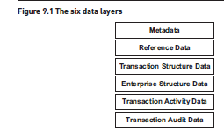

Slide 17
Struktur data perusahaan adalah data yang menggambarkan struktur perusahaan, misalnya struktur organisasi atau struktur keuangan.
Data aktivitas transaksi bahwa data yang dilihat oleh banyak orang sebagai tujuan utama teknologi informasi: pencatatan transaksi atau operasi yang dilakukan oleh organisasi.
Data audit transaksi adalah data yang melacak setiap transaksi. Hal ini sering melibatkan penggunaan log.

Slide 18
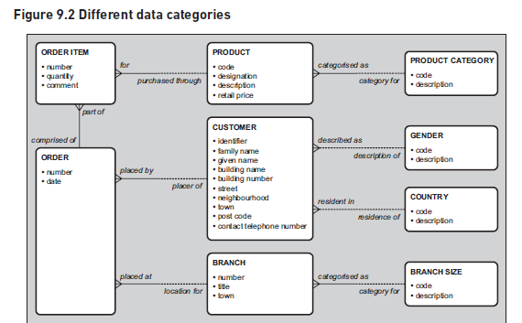
Konseptual Data Model

Slide 19
Contoh model data konseptual pada Gambar 9.2
Data Referensi : kategori produk, jenis kelamin, negara dan kode pos cabang
Struktur Data Transaksi : produk dan pelanggan
Struktur Data Interprise : cabang adalah contoh data struktur perusahaan
Aktivitas data transaksi : Order dan Order Item

Slide 20
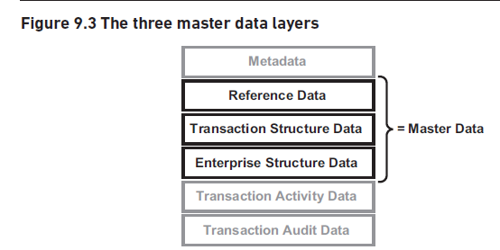

Slide 21
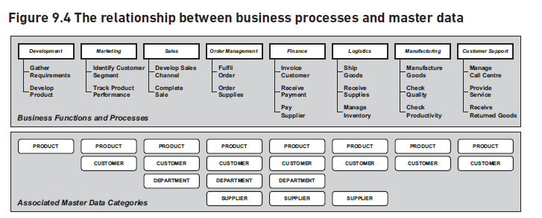

Slide 22
Masalah Dalam Master Data
Masalah dalam master data ada 2 :
Banyaknya pengguna dalam master data namun tidak peduli dengan penggguna lain. Data tidak sinkron
Pengembangan independen sistem untuk pengguna yang berbeda.
Solusi : pembentukan tim dalam mengelola managemen master data

Slide 23
BAGAIMANA MENGELOLA MASTER DATA?
Pengelolaan master data yang baik dan benar (database benar)
Melibatkan tim dalam identifikasi sumber, pengumpulan dan transformasi data, deteksi dan koreksi kesalahan dan konsolidasi data.
Alat teknologi utama yang dapat digunakan untuk pengelolaan data master adalah Master Data Management (MDM) Hub, database dan software dengan dua peran: untuk mengelola data master yang disimpan dalam database dan untuk tetap disinkronkan dengan sistem transaksional yang menggunakan data master.

Slide 24
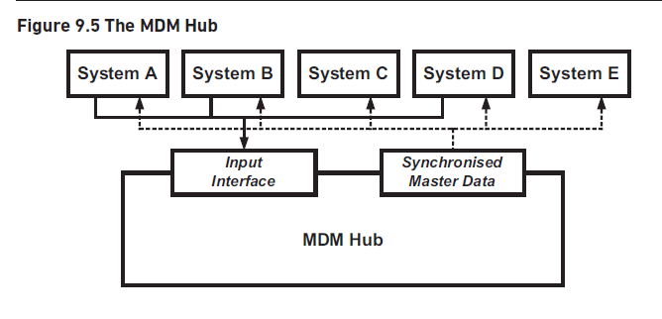

Slide 25
Mengelola Master Data
Salah satu pendekatan untuk menerapkan MDM Hub adalah menyimpan koleksi lengkap data master untuk sebuah organisasi dalam database tunggal.
Model data untuk database ini harus mencakup semua atribut yang diperlukan oleh semua sistem yang menggunakan data master.
Sistem yang menggunakan data master semua perlu dimodifikasi untuk menggunakan data master di hub.
Keuntungan MDM seperti:
Semua sistem menggunakan data master yang sama; tidak ada duplikasi.
Informasi duplikasi mudah terdeteksi karena hanya ada satu tempat di mana informasi master diadakan
Kelemahan seperti:
Tidak mungkin untuk mengubah sistem yang ada untuk menggunakan data master baru.
Model data untuk MDM Hub mungkin sangat besar dan kompleks.
Tidak semua sistem yang menggunakan data master akan membutuhkan semua atribut yang telah dimasukkan dalam MDM Hub.
Hal ini dapat diatasi dengan mengembangkan hub dengan struktur yang lebih generik dan database yang lebih kompleks.

Slide 26
Data Base Administrator

Slide 27
Database administrator
Database Administrator berkaitan dengan pengelolaan dan pengendalian perangkat lunak yang digunakan untuk mengakses data .
Para database administrator, sering disebut DBA,
Database administrator bertanggung jawab untuk:
1. Development dan pemeliharaan standar teknis yang meliputi fungsi administrasi database;
2. Desain database
3. Manajemen database perangkat lunak sistem; pendidikan administrasi
4. Pengelolaan Database dan pelatihan.

Slide 28
Namun, jika desain database didesentralisasikan kepada tim pengembangan aplikasi, tim administrasi database pusat harus memiliki tanggung jawab untuk meninjau dan menyetujui desain basis data.
Hal ini memastikan bahwa desain tidak bertentangan dengan standar data perusahaan, terlepas dari apakah mereka telah dikembangkan oleh tim pengembangan aplikasi
Sebagai bagian dari proses review ini, database administrator harus berada dalam posisi untuk menyelesaikan konflik antara tim aplikasi mana database yang akan digunakan.
Mereka juga perlu memastikan bahwa desain database dapat mengatasi kebutuhan data masa depan.
Ini berarti bahwa harus ada kesepakatan tingkat tinggi dan kerjasama antara fungsi administrasi data dan administrasi database.
Sangat disayangkan bahwa dalam banyak kasus desain database yang baik dikorbankan dalam mengejar kinerja yang ditingkatkan.

Slide 29
Untuk mencapai respon yang cepat dalam aplikasi, desain database berkaitan erat dengan desain aplikasi.
Database administrator harus benar-benar akrab dengan prinsip-prinsip, baik teoritis dan praktis, yang mendasari berbagai sistem manajemen database yang digunakan dalam perusahaan.
Sebagai contoh, jika sistem manajemen database relasional yang digunakan ,database administrator perlu pemahaman yang mendalam tentang teori relasional dan pengetahuan rinci spesifik dari produk sistem manajemen database tertentu digunakan.

Slide 30
standar teknis
Sama seperti fungsi bisnis lainnya fungsi administrasi database membutuhkan standar teknis sendiri untuk mengatur proses dan prosedurnya.
Standar ini perlu dikembangkan dengan berbagi data dan interoperabilitas di seluruh perusahaan dalam.
Mereka juga perlu mempertimbangkan penanganan dan penyimpanan data tidak terstruktur atau multimedia serta data terstruktur yang lebih normal.
Serta mencakup semua kegiatan yang dilakukan oleh administrator database sendiri, standar ini perlu menyertakan bagaimana tim pengembangan aplikasi dapat menguji database mereka sedang mengembangkan atau menguji program aplikasi mereka dengan database yang ada.
Standar harus menentukan bagaimana pengguna akhir dapat melakukan akses data.

Slide 31
Database desain fisik
Dalam situasi yang ideal, administrator database merupakan bagian dari manajemen data, desain fungsi perusahaan untuk semua database perusahaan itu, dan melakukan desaign database pada standar data perusahaan.

Slide 32
Manajemen perangkat lunak DBMS
Tugas database administrator meliputi:
Management dari keamanan database melalui pembentukan pengguna dengan benar, pemberian hak akses kepada pengguna dan penyelidikan pelanggaran keamanan;
Monitoring dari kinerja database dan tuning untuk meningkatkan kinerja jika diperlukan;
Peka terhadap kegagalan database dengan mengambil backup database dan melatih prosedur pemulihan database
Management upgrade atau perubahan pada perangkat lunak sistem manajemen database, misalnya untuk memperhitungkan fitur baru yang disediakan oleh perangkat lunak.

Slide 33
Pendidikan dan Pelatihan
Database administrator harus mempertahankan keahlian mereka sendiri dan terus-menerus harus memperbarui pelatihan dan pendidikan mereka.
Mereka membutuhkan pendidikan teoritis tentang isu-isu basis data.
Dalam beberapa kasus ini adalah untuk memahami teori yang mendasari sistem manajemen database tertentu digunakan; untuk memahami kemajuan yang dibuat dalam bidang database seperti pengenalan jenis terstruktur dan jenis koleksi ke SQL dan dampak yang telah di desain database.
Mereka juga perlu pelatihan rinci tentang produk sistem manajemen database mereka mengelola.

Slide 34
Tugas:
Buat Pemodelan data dari Studi Kasus yang kalian miliki (Kelompok) Langkahnya:
Tentukan Entitas Utamanya
Tentukan Relasinya
Buatlah ERD
Tentukan jenis Relasinya (M:M, I:M, M:1, 1:1)

